Slide 1
.NET Core 2019
asp.net core在k8s上的开发践
演讲人：桂素伟

Slide 2
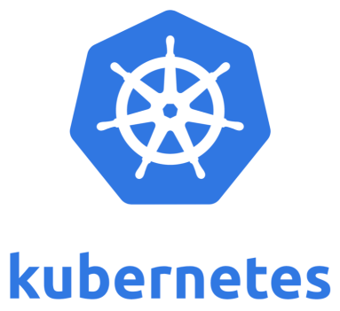
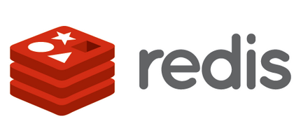


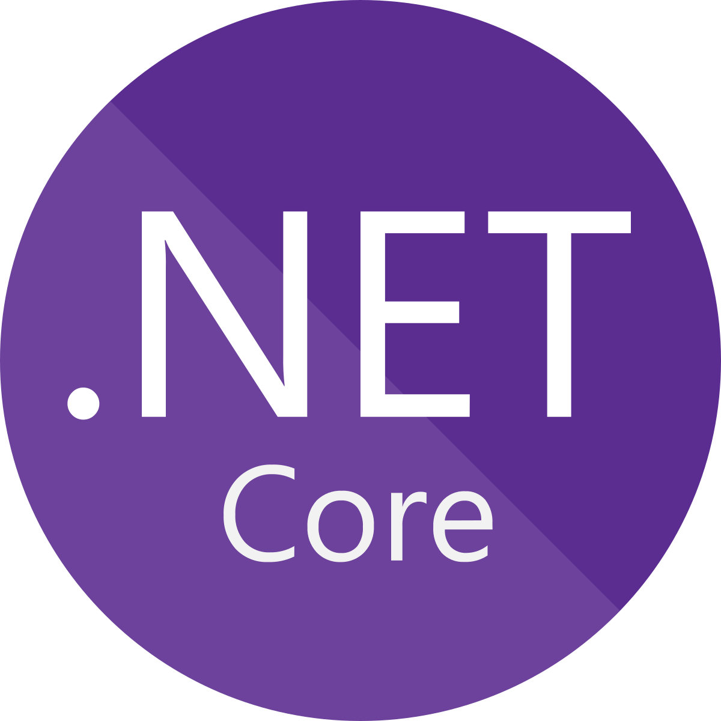

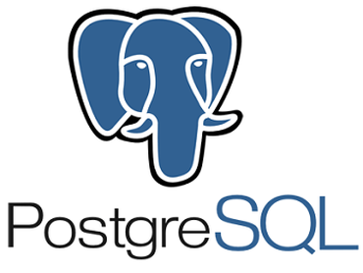


Slide 3
大纲
kubernetes对应用的要求
asp.net core在kubernetes上的优势
基于kubernetes的配置
asp.net core分布式组件概览

Slide 4
K8s对应用的要求
Docker部署
Namespace(资源隔离), Cgroup(资源限制) , rootfs(挂载系统根目录)
运行时支持对CPU,内存,存储,网络等方面的限制
K8s里的编排对象与应用关系
Pod,Deployment,StatefulSet,ConfigMap,Secret,CronJob,Service ……
健康检查
liveness探针：决定重启容器指标
Readiness探针：决定分发流量指标

Slide 5
asp.net core在kubernetes上的优势
体积小
最新的image200M左右（将往更小的方向前进）
启动快
分层编译<TieredCompilation>true</TieredCompilation>
低内存
减小GC堆，使.net core使用更少的内存
健康检查
asp.net core内置健康检查

Slide 6
基于k8s的Configuration
Demo01
自定义yaml配置文件
configmap appsettings.yaml

Slide 7
asp.net core分布式组件概览
数据保护生成配置文件
分布式缓存
共享session
挂载共享文件（上传下载）

Slide 8
asp.net core分布式组件概览
Demo02
生成基于数据保护(分布式)的Cookie

Slide 9

谢谢！

